Slide 1
健身队长

Slide 2
介绍
自我介绍！
  姓名
  最喜欢的运动
  您为什么想做一名健身队长

Slide 3
健身队长培训
健身队长培训的目的：
通过运动和比赛为运动员提供知识和技能来促进健身。
Notes:
要成为伟大的运动员，您必须保持健康。健康的生活方式需要知识、技能和支持，也需要长期保持健康的行为。
健身队长培训课程的目的是：
通过运动和比赛为运动员提供知识和技能来促进健身。

Slide 4
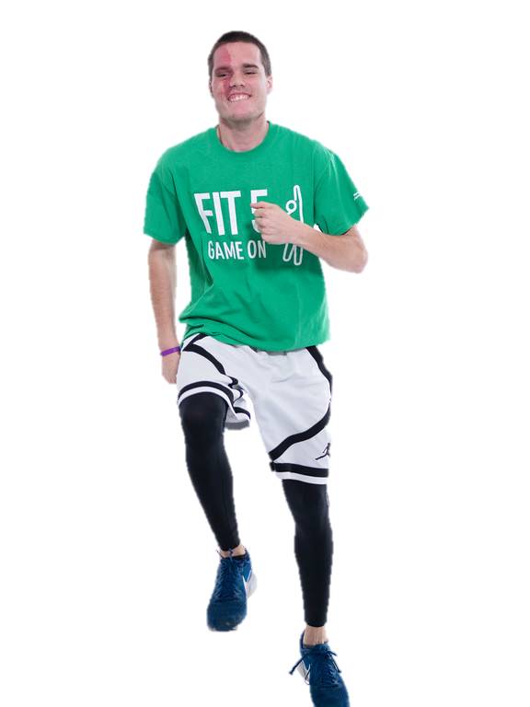
什么是健身队长？
健身队长是运动队中的运动员，他们带领运动队开展与健身和健康生活方式相关的活动
健身队长热衷于健身和健康的习惯
健身队长
Notes:
健身队长可以利用领导和沟通技巧来鼓励和激励其他运动员，让国际特奥会所有运动队的运动员保持健康和体能
健身队长必须：
对队友产生 积极 影响
始终做一个可靠、真实和尊重他人 的人
在任何情况下都要表现出良好的体育精神和良好的态度
做一个优秀的团队成员，真诚地关心身边的人

Slide 5


职责与责任
健身队长
健身队长将与他们的教练密切合作，通过参与这些领导职责，确保健康和健身是运动体验的重要组成部分：
培养健康的习惯
引导热身和放松运动
健身队长
Notes:
如果运动队有健身队长，一般可以：
完成安全有效的热身和放松运动程序
学习健康教育技巧或课程
支持实践健康行为，鼓励参与其他健康/健身计划
健身队长要积极照顾队友，还要多表扬和激励队友，帮助他们取得成功。

Slide 6
健身队长与健康信使的职责
健康信使是经过训练而成为健康领袖、教育者和倡导者的国际特殊奥林匹克运动会运动员
健康信使不是健身队长，他们受邀完成本模块
健身队长
Notes:
健康信使是经过训练而成为健康领袖、教育者和倡导者的国际特殊奥林匹克运动会运动员
健康信使不是健身队长，他们受邀完成本核心模块。
健身队长计划可能是成为健康信使的一个台阶。健身队长可能会感受到鼓舞，并准备好在健康领域履行其他职责

Slide 7
健身队长与健康信使的职责
健身队长 | 两者 | 健康信使
运动领袖 在每次运动练习时 分享健康技巧 帮助带领运动队进行 热身和放松运动 综合健身训练 | 培养健 康习惯 起到模范 榜样作用 | 健康领袖 接受特奥会健康计划 各领域的培训 学习沟通、社交媒体、坚强意志和倡导方面的知识 可以通过活动开展大型 健康教育，如演讲或课程
健身队长

Slide 8
教练与健身队长的职责
教练 | 健身队长
每次练习的领袖 决定练习顺序 教授运动技能和训练 解决问题和挑战 | 帮助带领热身和放松运动 为队友树立榜样 在每次练习中分享健康技巧
健身队长
Notes:
教练：
每次练习的领袖
决定练习顺序
教授运动技能和训练
决定何时开始和结束练习
激励运动员
出现情况时与个别运动员沟通
健身队长：
帮助带领训练开始前的热身运动
是队友的积极榜样
在每次培训时分享健康教育技巧或课程
在训练后帮助放松拉伸

Slide 9
模块概述
第 1 课： 健身概述 | 健身的定义 体育活动 营养 水分补充 练习时的健康技巧
第 2 课： 引导热身和放松运动 | 热身运动 放松运动 在练习时引导热身和放松运动 与教练沟通
健身队长
Notes:
健身队长培训课程分为两节：
健身概述
引导热身和放松运动

Slide 10
第 1 课
健身概述
在本节课中，我们将：
了解有关体育活动、营养和补水的基本知识以及如何为队友提供支持

Slide 11
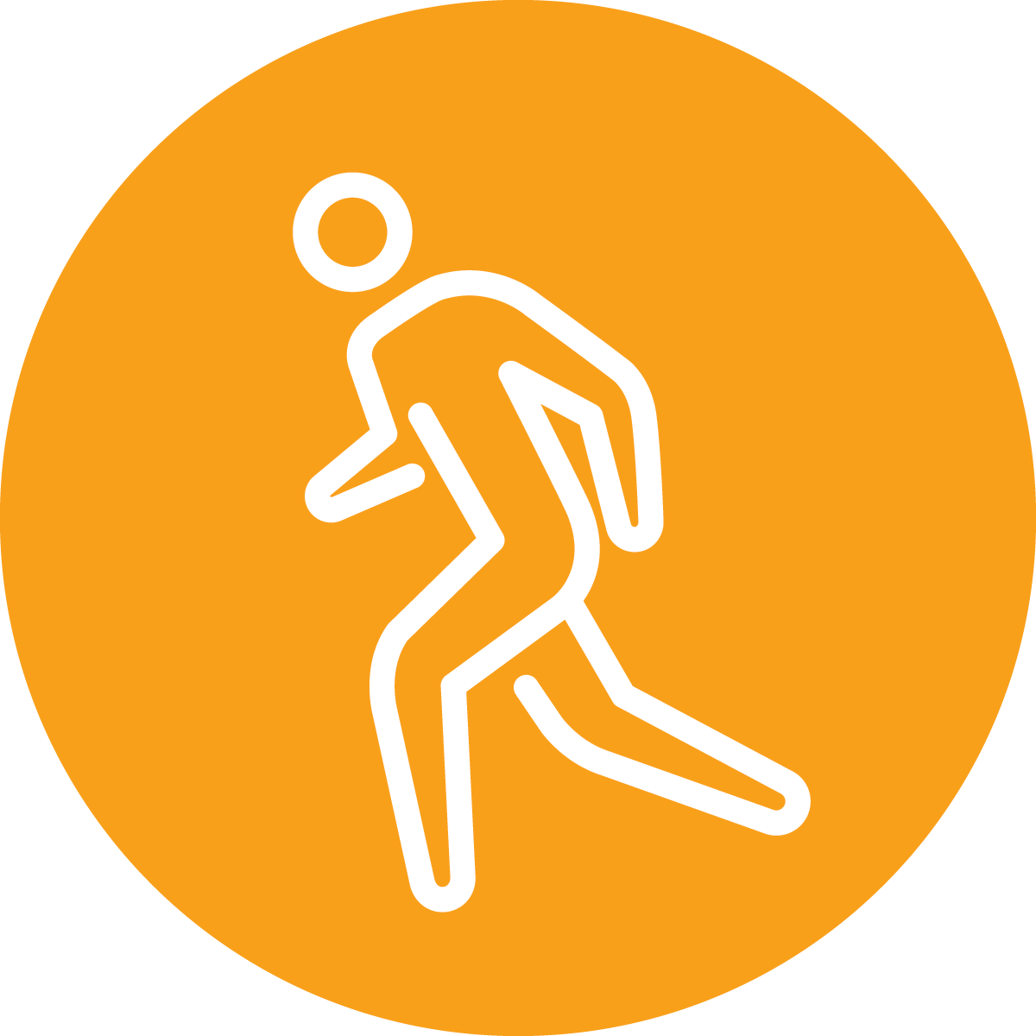


什么是健身？
通过适当的体育活动、营养和补水
来实现最佳健康和表现。
健身队长 | 第 1 课：健身概述
Notes:
健身是指通过适当的体育活动、营养和补水来实现最佳健康和表现。
问题：
看看那些您认为健康的人。他们平时是怎样做的，或者说，您认为他们是怎样保持健康的？将答案写在练习册上。
让一些参与者分享他们的答案。
回答得好！保持健康就是在日常生活中，从体育活动、营养和补水这三个方面做出健康的选择。健康的人往往身体强健，幸福感强烈
每天在这三个方面做出的健康选择可以帮助您在运动、工作、爱好和生活的其他方面变得更健康，表现也会更好。
如果保持健康，您会感觉心情愉悦且精力充沛，因为您的身体非常强壮健康

Slide 12







为什么健身很重要？
提高运动表现
增加能量
感觉更快乐
改善睡眠
健康体重
寿命更长
减轻压力
健身队长 | 第 1 课：健身概述
Notes:
健身重要的原因很多！健身可以帮助您：
提升在运动中的表现
提高能量水平
感觉更快乐
提高睡眠质量
达到健康体重
保持健康且寿命更长
降低压力

Slide 13
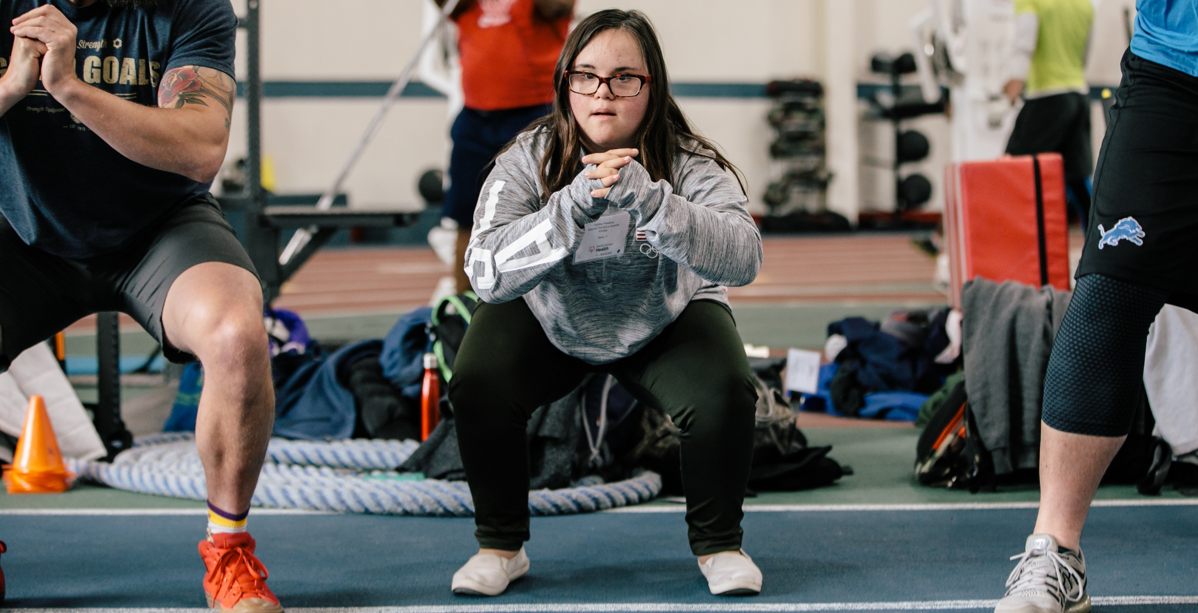
健身队长 | 第 1 课：健身概述
Notes:
让我们再多谈谈体育活动吧！

Slide 14

体育活动与锻炼
体育活动
体育活动
是指我们的身体做的任何运动。运动由肌肉带动，
并且要消耗能量。
健身队长 | 第 1 课：健身概述
Notes:
体育活动是指我们的身体所做的任何运动。运动由肌肉带动，并且要消耗能量。
体育活动包括您在一天内移动身体的所有方式，比如说买菜购物、步行上班或打理花园。

Slide 15

体育活动与锻炼
体育活动
锻炼
是一项计划性、结构性和重复性活动，一般侧重于保持或提高身体健康的一个或多个部分。
健身队长 | 第 1 课：健身概述
Notes:
锻炼是一项计划性、结构性和重复性活动，一般侧重于保持或提高身体健康的一个或多个部分。
体验体育锻炼之外的体育活动，成为更好的运动员。身体锻炼有很多方式。某些锻炼可以帮助您提高运动技能。
锻炼包括四个不同的组成部分：
耐力
力量
柔韧性
平衡
所有的所有运动都会以不同的方式锻炼您的身体。为了保持健康，您需要将不同类型的锻炼结合起来练习：

Slide 16
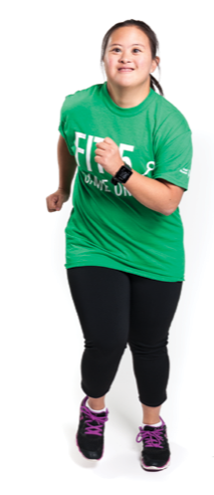
耐力
体育活动
耐力是指身体长时间保持运动的能力
  也可以称为：有氧健身、心血管健身、
  有氧运动
目标是每天至少完成 30 分钟的耐力锻炼活动（每周 5 天）
健身队长 | 第 1 课：健身概述
Notes:
耐力是指身体长时间保持运动的能力。如果耐力好，您就可以不停歇而跑得更远，也可以不休息而运动更长时间。
目标是每周至少完成 150 分钟耐力锻炼活动，即每周 5 天，每天约 30 分钟
问题：
有哪些耐力训练的例子？将答案写在练习册上。
让几位参与者分享答案，然后转到下一张幻灯片。

Slide 17
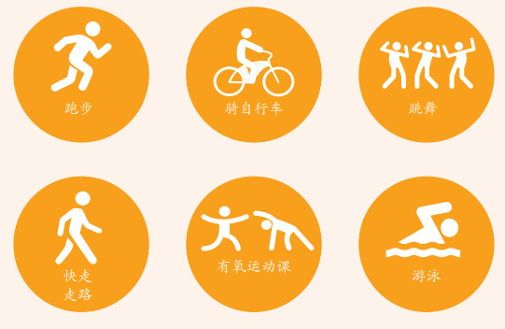
耐力
体育活动
健身队长 | 第 1 课：健身概述
Notes:
下面是另外一些耐力训练的例子！
耐力训练是连续有节奏的运动，如骑自行车、跑步、游泳。
耐力运动可以锻炼心脏和肺部，让这些器官可以更好地泵血，为肌肉提供更多氧气。
耐力运动还有助于改善睡眠和降低血压

Slide 18
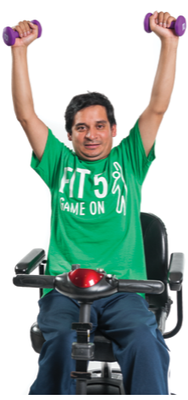
力量
体育活动
力量是指身体完成活动的能力
尝试每周进行 2-3 天的力量练习，每次最多锻炼 30 分钟
健身队长 | 第 1 课：健身概述
Notes:
力量是指身体完成活动的能力。
尝试每周进行 2-3 天的力量练习，每次最多锻炼 30 分钟
问题：
有哪些力量训练的例子？将答案写在练习册上。
让几位参与者分享答案，然后转到下一张幻灯片。

Slide 19
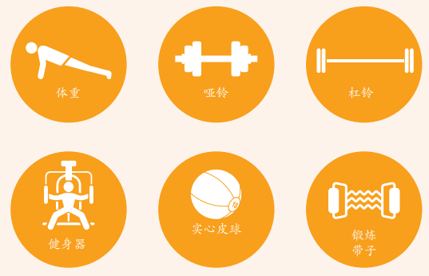
力量
体育活动
*运动员应在合格专业人员的监督下使用此设备。
健身队长 | 第 1 课：健身概述
Notes:
力量训练不仅能增强肌肉力量，还能增强骨骼强度。
随时随地可以进行力量训练。增强体质的最佳方法是每周进行 2-3 天力量训练。
请记住，如果您正在使用重物或器材，请确保在合格专业人员的监督下进行锻炼

Slide 20
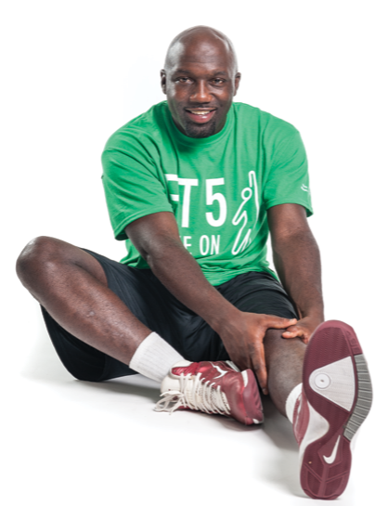
柔韧性
体育活动
柔韧性是指不费力地朝各个方向活动身体的能力
让身体变柔韧的最佳方法是做拉伸活动！
    练习、锻炼或比赛前后
    每天
健身队长 | 第 1 课：健身概述
Notes:
柔韧性是指不费力地朝各个方向活动身体的能力
让身体变柔韧的最佳方法是做拉伸活动！
练习、锻炼或比赛前后
每天
柔韧性好的人可以更轻松自在地做体育运动，并且有助于防止肌肉和关节受伤。
问题：
有哪些柔韧性锻炼的例子？想想您在运动中使用了身体的哪些部位。将答案写在练习册上。
让几位参与者分享答案，然后转到下一张幻灯片。

Slide 21
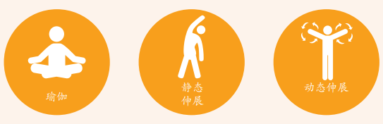
柔韧性
体育活动
健身队长 | 第 1 课：健身概述
Notes:
在训练/活动之前，您要做动态拉伸，然后做静态拉伸。
动态拉伸由主动控制的动作组成，通过全方位的动作锻炼各个身体部位。
静态拉伸是指在一段时间内站着、坐着或躺着不动，保持单一姿势的拉伸

Slide 22
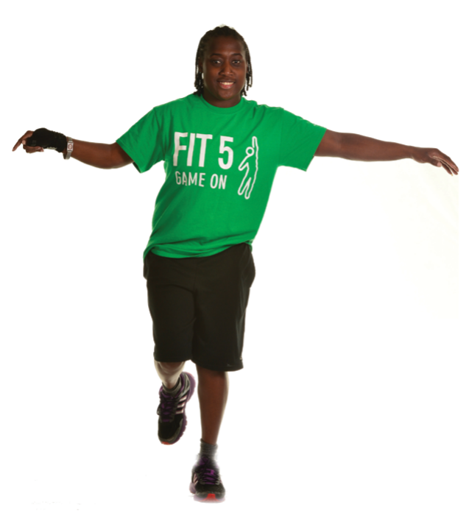
平衡
体育活动
平衡是指让身体保持直立或保持控制运动的能力
尝试每周进行 2 -3 天的平衡练习，每次锻炼最多 15 分钟
健身队长 | 第 1 课：健身概述
Notes:
平衡有助于让您在运动时保持控制，避免摔倒。
尝试每周进行 2 -3 天的平衡练习，每次锻炼最多 15 分钟

Slide 23
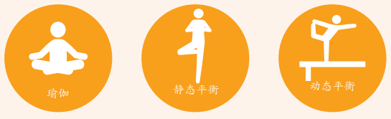
平衡
体育活动
健身队长 | 第 1 课：健身概述
Notes:
随时随地可以进行平衡训练。还记得动态练习与静态练习之间的区别吗？体操、花样滑冰和雪上运动等要求良好的动态平衡能力！

Slide 24
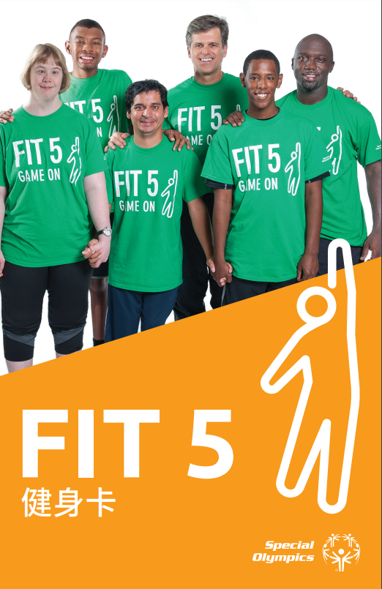
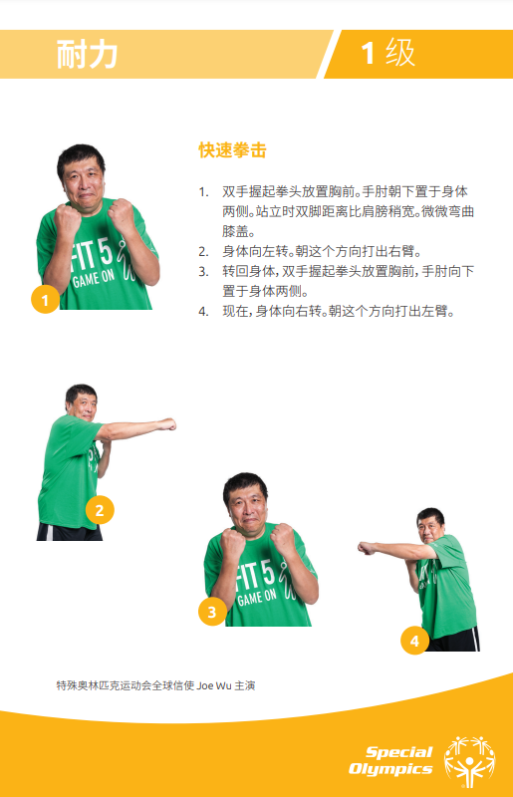
FIT 5 健身卡
体育活动
健身队长 | 第 1 课：健身概述
Notes:
您可以使用 Fit 5 健身卡和视频来帮助您进行体育活动所有 4 个部分的练习。

Slide 25
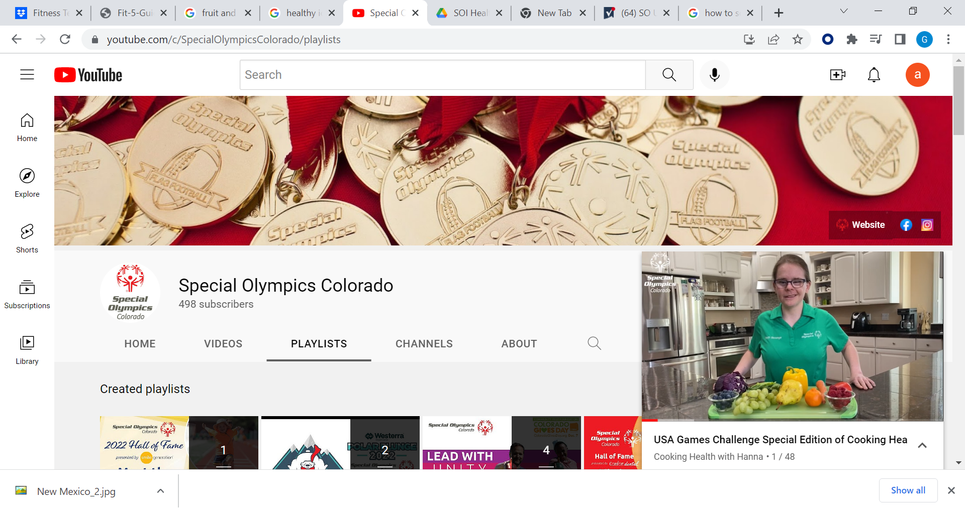
健身队长 | 第 1 课：健身概述
Notes:
健身是指通过适当的体育活动、营养和补水来实现最佳健康和表现。现在，我们来谈谈营养！

Slide 26

什么是健康饮食？
营养
种类丰富的食物可以为您的身体提供营养
健身队长 | 第 1 课：健身概述
Notes:
健康饮食是指吃各种可以为您的身体提供营养的食物

Slide 27
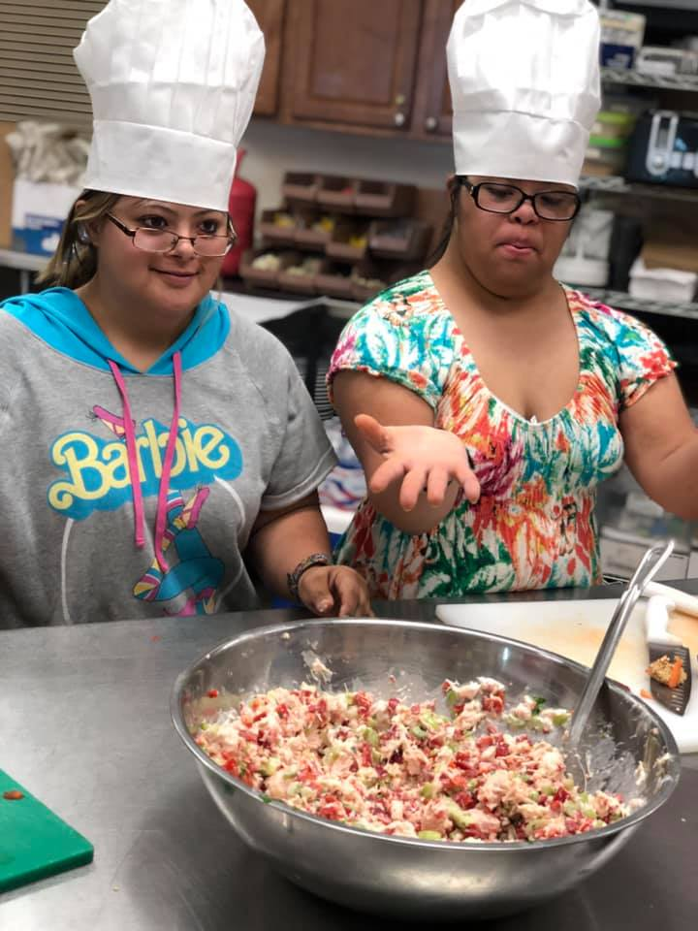
健康饮食
营养
健康饮食对您的健康和体能都很重要
正确饮食很容易，因为有很多美味健
康的食物！
健身队长 | 第 1 课：健身概述
Notes:
均衡饮食在赛场内外对您都有帮助。良好的饮食习惯可以让您保持身心健康，提高运动成绩和恢复能力。
健康饮食通过以下方面让您保持身心健康：
让您的身体充满活力，保持良好的机能
帮助您的身体自我生长和修复
帮助身体对抗感染和疾病
健康饮食通过以下方面提高您的运动成绩和恢复能力：
提供更多能量
强健肌肉和骨骼
改善注意力
问题：
吃哪些健康食品？将答案写在练习册上。
让几位参与者分享答案。

Slide 28

健康食物
营养
健身队长 | 第 1 课：健身概述
Notes:
健康饮食是指均衡地摄入各种不同类别的食物。
例如，如果您只吃水果和蔬菜，您的肌肉就不会很结实。
如果您不吃蔬菜，可能会容易生病。
只在特殊场合吃垃圾食品，如甜点、薯条和苏打水。如果吃的糖过多，您刚开始可能会让您感觉精力充沛，但这种精力马上就会被耗尽，您很快会感到疲倦和懒散。
吃少量健康零食。
让盘子里一半是水果或蔬菜。另一半填上全谷物、奶制品和蛋白质等食物。

Slide 29
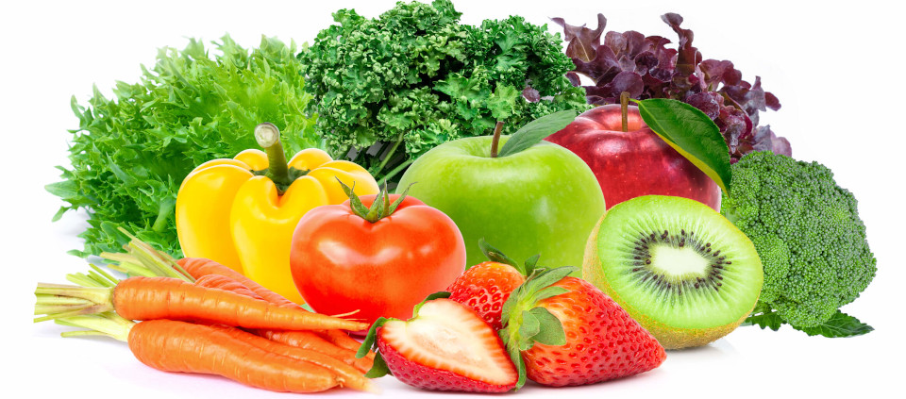
水果和蔬菜
营养
水果和蔬菜可以为您的身体提供保持良好的健康和运动表现所需的重要维生素、矿物质和能量
健身队长 | 第 1 课：健身概述
Notes:
水果和蔬菜可以为您的身体提供保持良好的健康和运动表现所需的重要维生素、矿物质和能量
您的目标是每天至少吃 5 种水果和蔬菜
问题：
您最喜欢什么水果和蔬菜？在练习册上写下至少 3 种水果和 3 种蔬菜。
让几位参与者分享答案，然后转到下一张幻灯片

Slide 30
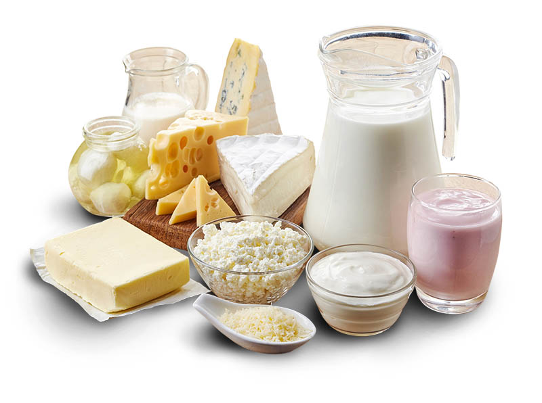
奶制品
营养
奶制品有助于保持骨骼强壮。这样可以预防骨折，防止肌肉疼痛和身体虚弱
健身队长 | 第 1 课：健身概述
Notes:
奶制品有助于保持骨骼强壮。这样可以预防骨折，防止肌肉疼痛和身体虚弱
奶制品含维生素 D 和钙
您的目标是每天至少喝 3 杯奶制品
问题：
您最喜欢哪些奶制品？在练习册上写下至少 3 个例子。
让几位参与者分享答案，然后转到下一张幻灯片

Slide 31
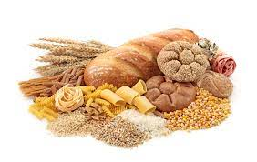
谷物
营养
谷物天然富含纤维，可让您产生饱腹感和满足感，这样，您就更容易保持健康的体重！
健身队长 | 第 1 课：健身概述
Notes:
谷物天然富含纤维，可让您产生饱腹感和满足感，这样，您就更容易保持健康的体重！
尝试将一半的谷物改为全谷物
问题：
您最喜欢什么谷物食品？在练习册上写下至少 2 个例子。
让几位参与者分享答案，然后转到下一张幻灯片

Slide 32
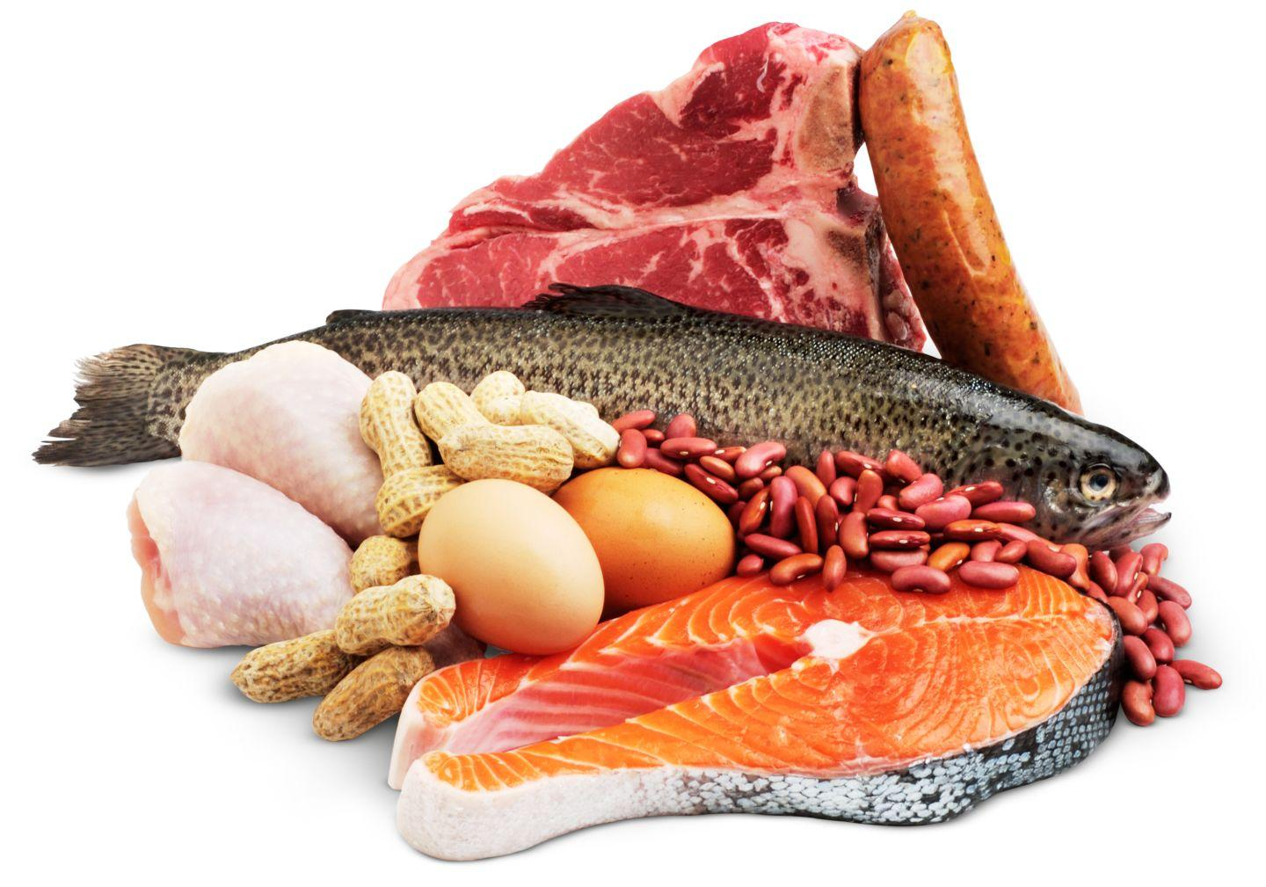
蛋白质
营养
蛋白质有助于肌肉、皮肤、器官、血液、头发和指甲组织的恢复和修复
蛋白质可以提供能量
健身队长 | 第 1 课：健身概述
Notes:
长期能源来源

Slide 33
份量控制
营养
吃身体需要的食物。
  使用小盘子和小碗
  专心用餐
  餐桌上不要放多余的食物
  细嚼慢咽
  吃饱后停止进食
健身队长 | 第 1 课：健身概述
Notes:
份量控制是指选择健康数量的食物。
份量控制有助于让您在不暴饮暴食的前提下获得食物中营养成分的好处。吃身体需要的食物。
下面是一些帮助您控制份量的技巧：
使用小盘子和小碗
专心用餐
不要把食物放在桌子上
细嚼慢咽
问题：
您有没有尝试想其他办法来控制您的食量？将答案写在练习册上
让几位参与者分享答案，然后转到下一张幻灯片

Slide 34
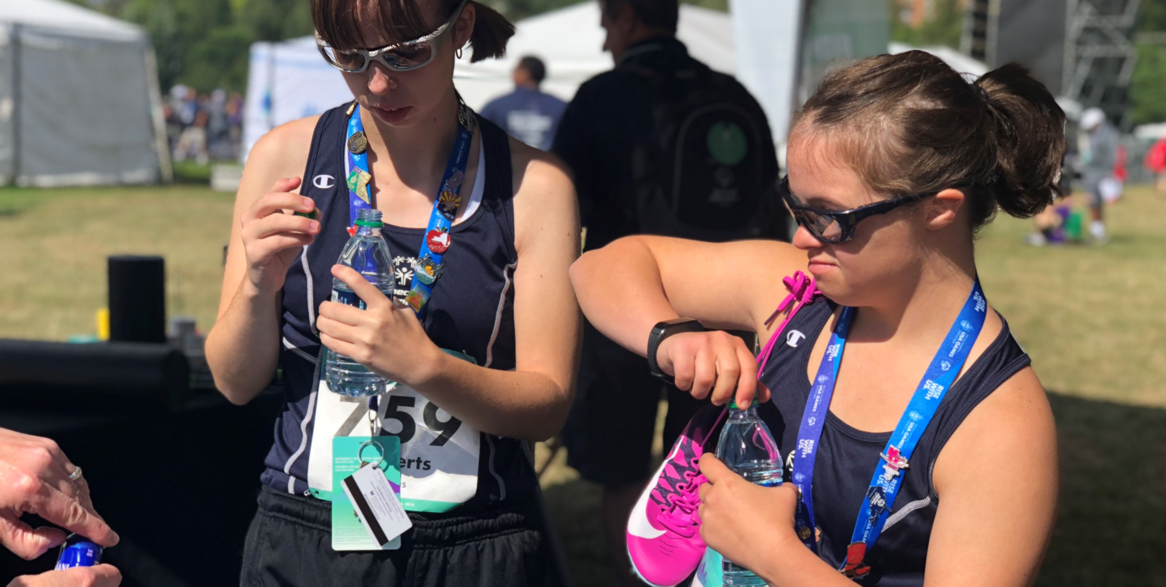
活动策划
领导力活动
健身队长 | 第 1 课：健身概述
Notes:
最后一个重点，我们来谈谈补水！

Slide 35
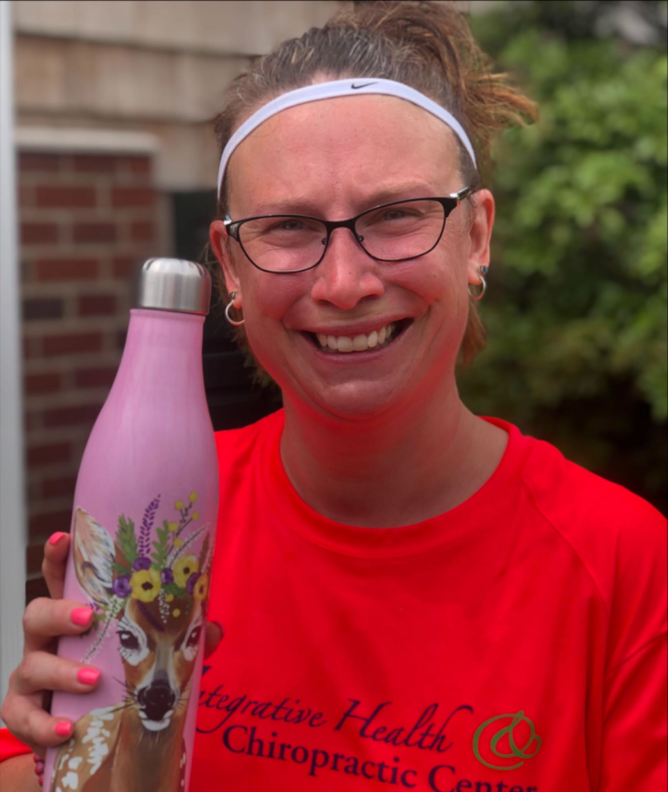
多喝水
水分补充
补充水分是指保持体内所需的液体量
喝适量的水对您的健康很重要，
尤其是在运动时
健身队长 | 第 1 课：健身概述
Notes:
补充水分是指保持体内所需的液体量
喝适量的水对您的健康很重要，尤其是在运动时

Slide 36




好处
水分补充
平衡体温
吸收维生素和矿物质
帮助消化
保持身心正常
健身队长 | 第 1 课：健身概述
Notes:
您知道吗？人体中有 60% 的成分是水！对身体来说，水是最重要的饮料，这并不奇怪。人体的每一项功能都离不开水！
水分补充：
帮助您的身体平衡体内温度。
帮助您分解吃的食物。
帮助您的身体吸收所吃食物中的维生素和矿物质
帮助您保持身心正常。

Slide 37
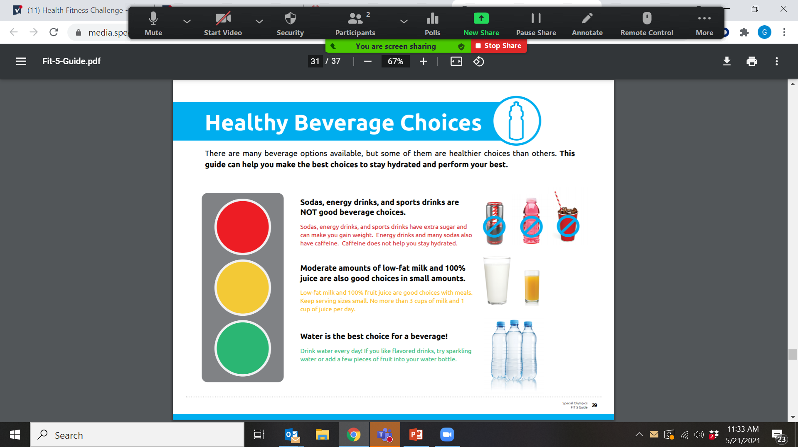
健康饮料选择
水分补充
苏打水、能量饮料和运动饮料不是好的饮料选择
适量低脂牛奶和纯果汁也是好选择，但不能过量
水是最好的饮料选择！
健身队长 | 第 1 课：健身概述
Notes:
有很多饮料供您选择，但其中一些比其他饮料更健康。
苏打水、能量饮料和运动饮料不是好的饮料选择
这些饮料含有多余的糖分，会让您的体重增加。
能量饮料和很多苏打水还含有咖啡因。咖啡因对保持身体水分含量没有帮助。
适量低脂牛奶和纯果汁也是好选择，但不能过量
每天不要引用不超过 3 杯牛奶和 1 杯果汁。
水是最好的饮料选择！每天都要多喝水！水不必素然无味。如果您喜欢调味饮料，可以试试气泡水或向水中注入其他成分。
活动：
课程结束后，您可以做练习册中的活动。

Slide 38
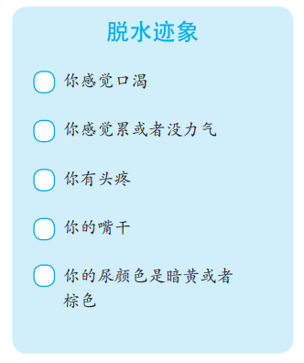
脱水迹象
水分补充
如果您失去的水分过多，而没有及时补充，您的身体机能就会出问题。这就是脱水
健身队长 | 第 1 课：健身概述
Notes:
洗澡、流汗、运动和呼吸时，您都会散失水分。
您知道吗？脱水达到体重的1-2％ 就会降低运动表现。洗澡、流汗、运动或呼吸时，您会流失水分。
如果您失去的水分过多，而没有及时补充，您的身体机能就会出问题。这就是脱水。
下面是脱水的一些迹象：
感觉口渴
感觉疲劳或反应迟缓
感觉头疼
感觉嘴唇干燥
尿液偏深棕黄色

Slide 39
调整补水需求
水分补充
有些人可能需要提高水消耗量。
这些因素会影响需要喝多少水才能让身体保持适当水分：
  经常进行剧烈运动、大汗淋漓或上气不接下气时
  天气炎热时
  在高海拔环境下时
  生病时
健身队长 | 第 1 课：健身概述
Notes:
您的目标是每天喝 5 瓶水，但有些人可能需要提高水消耗量。
这些因素会影响需要喝多少水才能让身体保持适当水分：
经常进行剧烈运动、大汗淋漓或上气不接下气时
天气炎热时
在高海拔环境下时
生病时
不要等感到口渴时才喝水 – 在锻炼或运动前、中、后都要多喝水。
问题：
保持水分有哪些技巧？将答案写在练习册上。
让几位参与者分享答案，然后转到下一张幻灯片

Slide 40
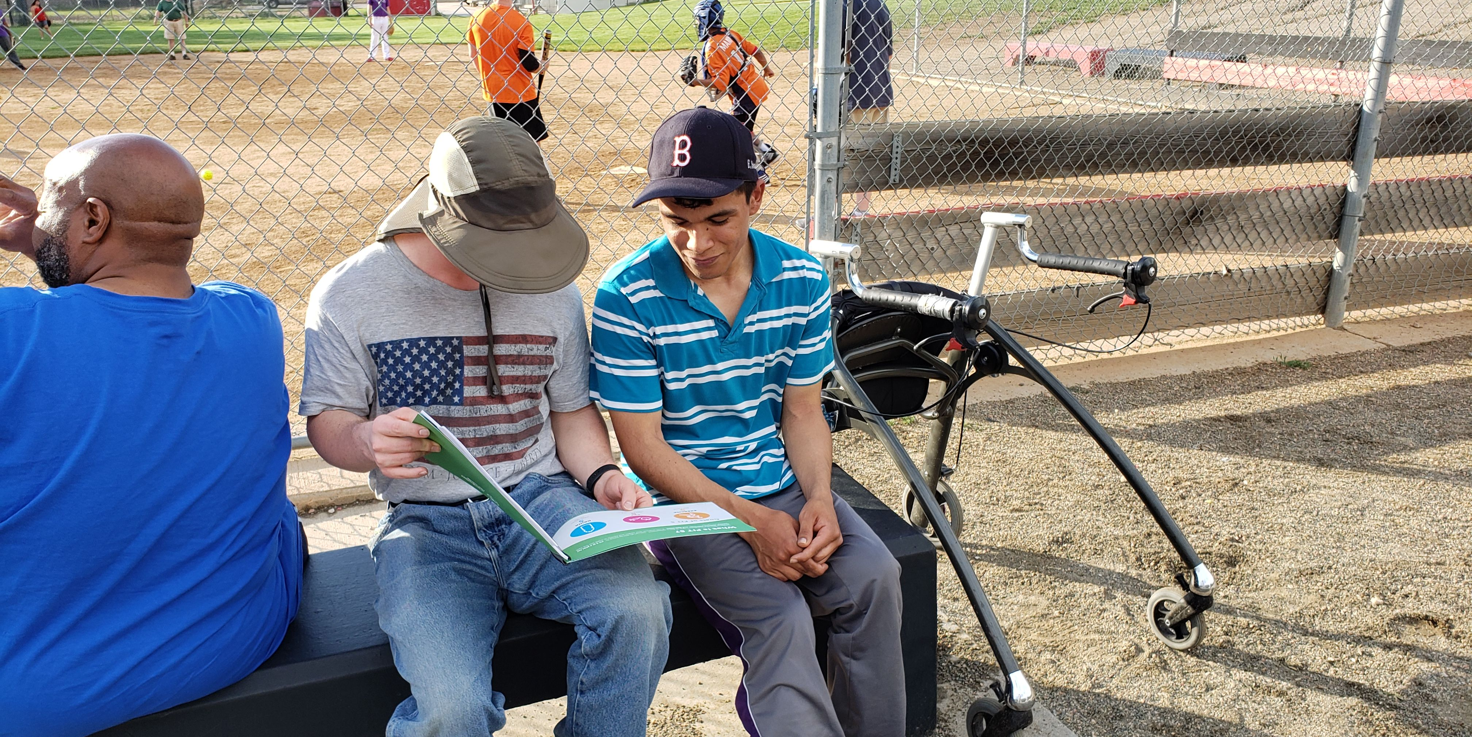

活动策划
领导力活动
健身队长 | 第 1 课：健身概述
Notes:
在课程的最后，我们来谈谈如何与队友分享健康技巧！

Slide 41
指导队友
健康教育
健身队长应在每次培训时分享健康教育技巧
您还将在所有练习和比赛中以身作则
健身队长 | 第 1 课：健身概述
Notes:
健身队长应在每次训练课程中分享一个健康培训技巧。您要传授健康的习惯，提高运动员的健康水平和运动成绩
您还将在所有练习和比赛中以身作则

Slide 42
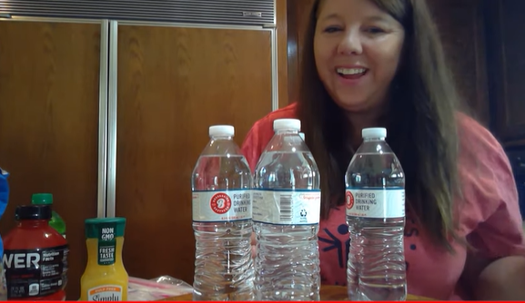
什么是健康技巧？
健康教育
健康技巧要简短，以 2-5 分钟为佳
尽可能让健康技巧具有互动性：
  向队友提问
  让不同队员回答
  讲几个例子
  给他们设定一个目标，并在下次培
  训时检查他们的进度
健身队长 | 第 1 课：健身概述
Notes:
健康技巧是一些简单实用的建议，可以帮助您和您的队友做出健康的选择。健康技巧要简短，以 2-5 分钟为佳。
尽可能让健康技巧具有互动性！您可以通过以下方式与队友互动：
向他们提问
让不同队员回答
讲几个例子
给他们设定一个目标，并在下次培训时检查他们的进度

Slide 43
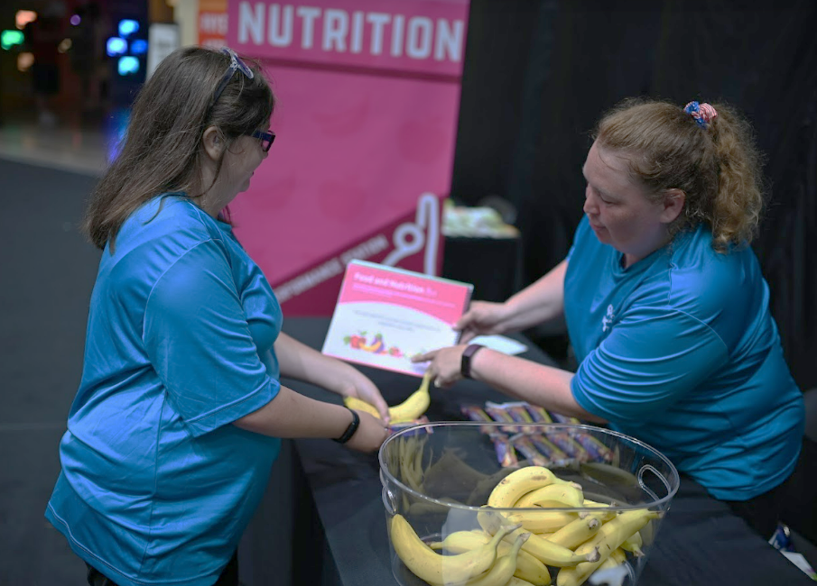
示例
健康教育
下面是关于健康饮食和营养食品的健康技巧！
水果和蔬菜可以为您的身体提供保持健康所需的重要维生素、矿物质和能量，它们可以为您的训练和比赛提供能量。吃颜色丰富的食物 – 红色、绿色、橙色和黄色混合在一起的食物。您能说出每种不同颜色的食物吗？
健身队长 | 第 1 课：健身概述

Slide 44

示例
健康教育
下面是关于睡眠、休息和恢复的健康技巧！
每周 5 天进行 30 分钟中等强度到高强度的体育活动是健康生活方式的重要组成部分。同样重要的是，每周给身体留出休息时间，并且每晚
保证 7-9 个小时的睡眠。您可以使用健康睡眠技巧来改善您的睡眠、休息和恢复质量。
健身队长 | 第 1 课：健身概述

Slide 45
小组活动
分小组编写健康技巧。每小组安排一人向所有其他人介绍健康技巧！
Notes:
[可选小组活动]

Slide 46


机会
健康教育
分享健康技巧的方式很多！想一想您与其他特奥会运动员交流的各种方式
您可能想在以下时间分享健康技巧：
喝水休息时间 放松拉伸时间
健身队长 | 第 1 课：健身概述
Notes:
分享健康技巧的方式很多！想一想您与其他特奥会运动员交流的各种方式
您可能想在以下时间分享健康技巧：
喝水休息时间
放松拉伸时间
确保与您的教练谈论在运动训练中分享健康技巧的最佳时间！

Slide 47

开始
健康教育
使用 Fit 5 指南，您可以分享
以下课程：
  不运动时也能保持活跃
  吃能为身体提供能量的健康食品
  喝补水饮料
健身队长 | 第 1 课：健身概述
Notes:
您可以分享关于任何健身方面的健康建议：
体育活动
水分补充
营养
问：哪些人以前看过或使用过 Fit 5 指南？请举手。
太棒了！Fit 5 指南旨在通过体育活动、营养和补充水分来让您达到健身目的和个人最佳状态。根据 Fit 5 指南中的信息，您可以分享关于以下方面的经验教训： :
不运动时也能保持活跃
吃能为身体提供能量的健康食品
喝补水饮料

Slide 48
开始
健康教育
除了 Fit 5 指南和健身卡，您还可以在以下网页和资源中找到有关健康技巧的信息：
国际特奥会健康教育工具包
High 5 for Fitness
促进健康 – 培训材料
您计划的健身资源和指南
健身队长 | 第 1 课：健身概述
Notes:
除了 Fit 5 指南和健身卡，您还可以在以下网页和资源中找到有关健康技巧的信息：
国际特奥会健康教育工具包
High 5 for Fitness
促进健康 – 培训材料
您计划的健身资源和指南
您也可以使用练习册来帮助编写健康技巧！

Slide 49
课后作业
健康教育
选择或编写健康技巧，并练习与他人分享
在下一节课开始时，您要向小组介绍健康技巧！
健身队长 | 第 1 课：健身概述

Slide 51
第 2 课
引导热身和放松运动
在本节课中，我们将：
针对不同的运动项目练习引导动态热身和放松运动
Notes:
欢迎回到健身队长培训！在第 2 课中，我们将针对不同的运动项目练习引导热身和放松运动！

Slide 52
检查
健身队长
第 1 课的思考和问题
练习展示健康技巧
健身队长 | 第 2 课：引导热身和放松运动

Slide 53
职责与责任
健身队长
健身队长将与他们的教练密切合作，通过参与这些领导职责，确保健康和健身是运动体验的重要组成部分：
培养健康习惯
引导热身和放松运动
健身队长
Notes:
我们回顾一下健身队长的角色和职责。
健身队长将与他们的教练密切合作，通过参与这些领导职责，确保健康和健身是运动体验的重要组成部分：
向队友传授健康习惯
练习前和练习后引导热身和放松运动
在第 1 课中，我们了解了健身的不同部分以及如何教授健康技巧。现在，是时候让您学习热身和放松运动并练习带领运动员锻炼了！

Slide 54
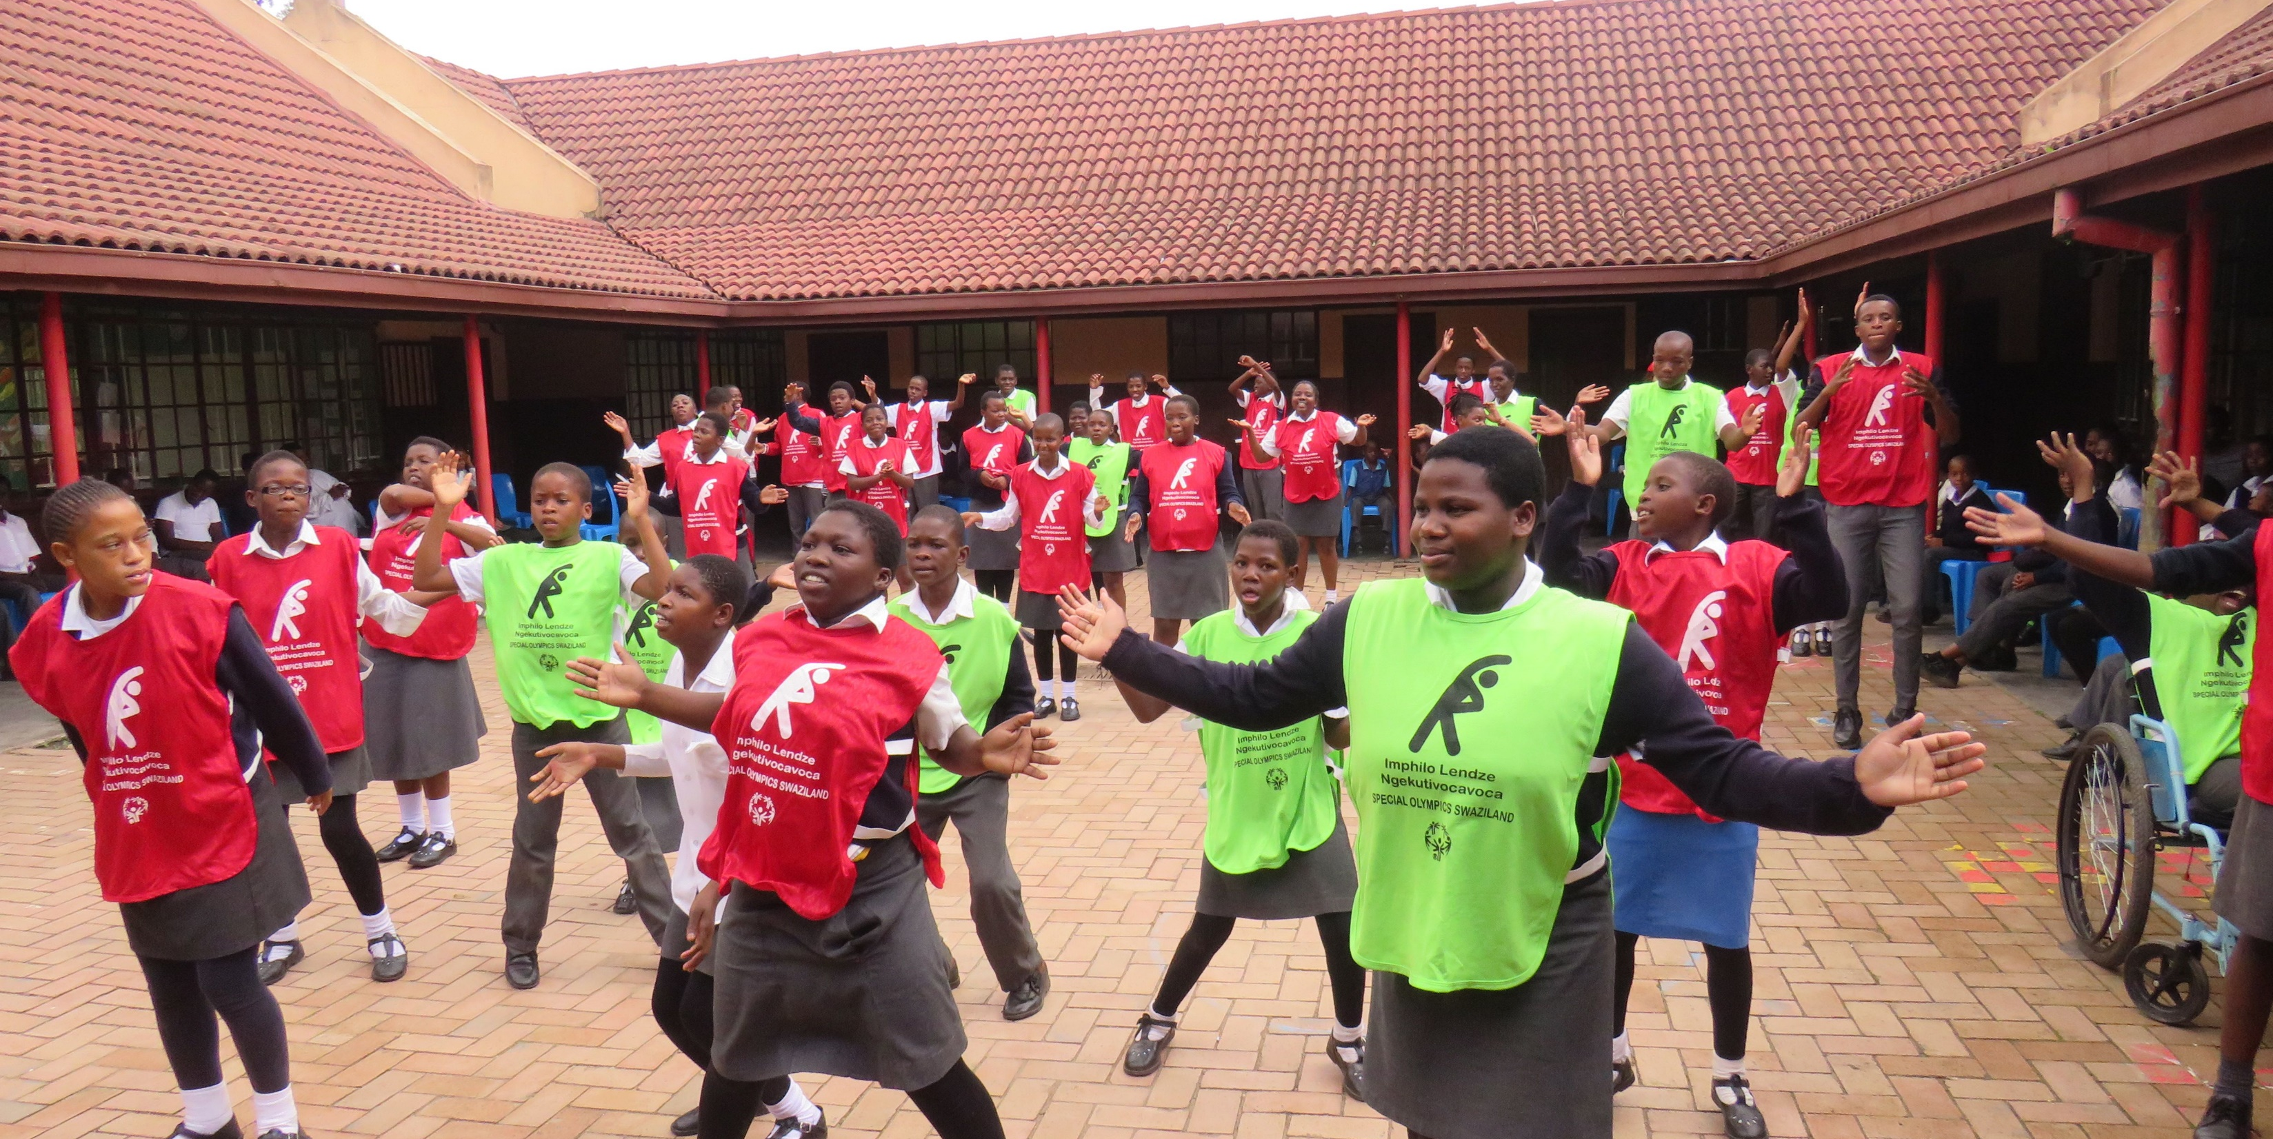

活动策划
领导力活动
健身队长 | 第 2 课：引导热身和放松运动

Slide 55
什么是热身运动？
热身运动
在每次锻炼或比赛前，首先要做的体育活动就是热身
热身有助于让运动员在身体和精神上做好准备
健身队长 | 第 2 课：引导热身和放松运动
Notes:
在每次培训或比赛前，首先要做的体育活动就是热身。热身有助于让运动员在身体和精神上做好准备。当运动员在身体和精神上都做好准备时，他们就不太可能受伤，并且会在每次练习、训练和比赛中表现得更好。

Slide 56
热身运动的目的
热身运动
身体和精神好处
加快心率 加快呼吸频率 提高身体和肌肉温度 提高活跃肌肉的血流量 将注意力从生活转移至运动 让身心合一
健身队长 | 第 2 课：引导热身和放松运动
Notes:
热身运动可以让身体为运动或锻炼做好准备，并通过提高以下机能来防止受伤：
心率
呼吸频率
让血液流向活跃肌肉
身体和肌肉温度。
通过热身运动，在精神上做好准备，从而将注意力集中在运动或训练上：
帮助运动员将注意力从生活转移至运动
认真复习以前学过的技能
让身心合一（例如手眼协调力）

Slide 57
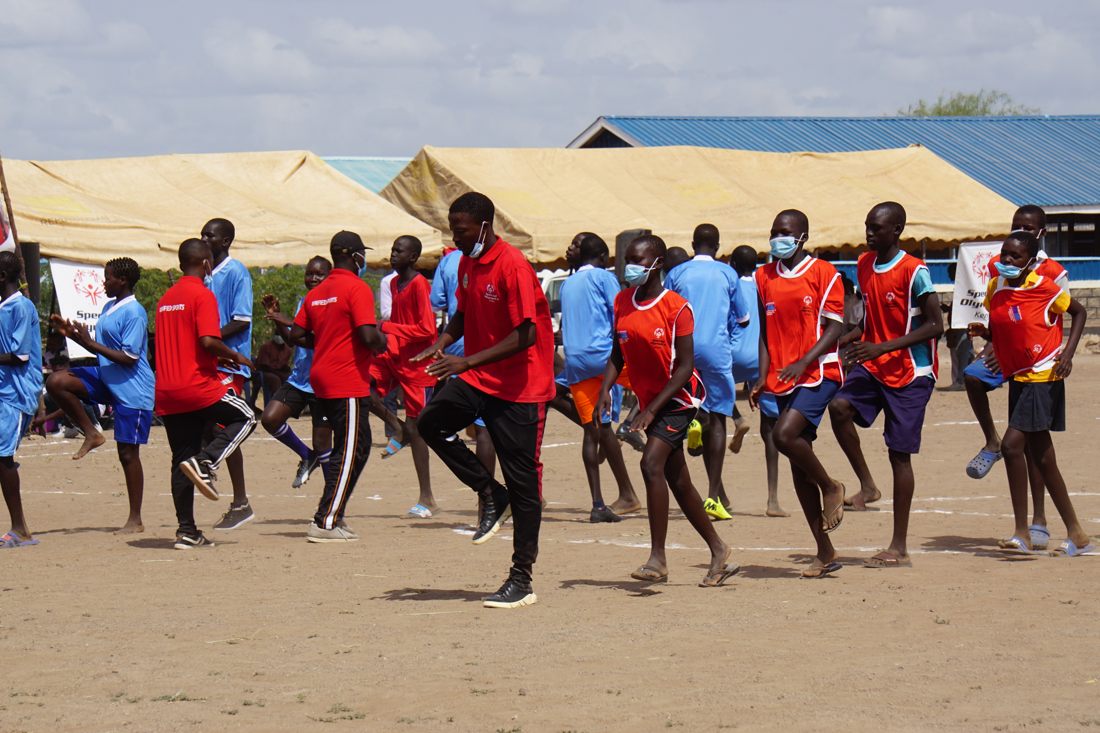
我们如何热身？
热身运动
所有热身运动都要考虑这两个因素：
有氧运动
动态拉伸
健身队长 | 第 2 课：引导热身和放松运动
Notes:
每一项运动都不相同，各有特定的技巧和动作。热身应根据不同的运动和运动员的能力水平来定制。刚开始热身时，节奏要慢，随后逐渐加快节奏和加大难度。
但是，所有的热身都要包括以下两项运动：
有氧运动
动态拉伸

Slide 58
有氧运动
热身运动
有氧运动是指能提高心率的全身运动。
  刚开始节奏要慢，随后逐渐增加强度/难度
  至少持续 5 分钟
您可以带领运动员进行哪些有氧运动？
  回想第一课…有氧运动 = 耐力训练
健身队长 | 第 2 课：引导热身和放松运动
Notes:
回想第 1 课…有氧运动是用来描述耐力训练的术语。
有氧运动是指能提高心率的全身运动。刚开始，运动的节奏要慢，随后逐渐提高强度和难度，并持续至少 5 分钟。运动结束后，运动员会感觉到身体发热，有点喘不上气但精力充沛。这是培训阶段很有意思的运动！
问题：
您可以带领运动员进行哪些有氧运动？
让几位参与者分享答案。
回答得好！下面是另外一些建议：
绕场地或球场步行或慢跑 5 分钟
加入变向或行走/跑步模式，如侧身跑、向后跑、跳跃跑、快跑等。
选择并带领运行员进行几项 Fit 5 耐力训练
编导团队舞蹈或让小组独立跳舞

Slide 59
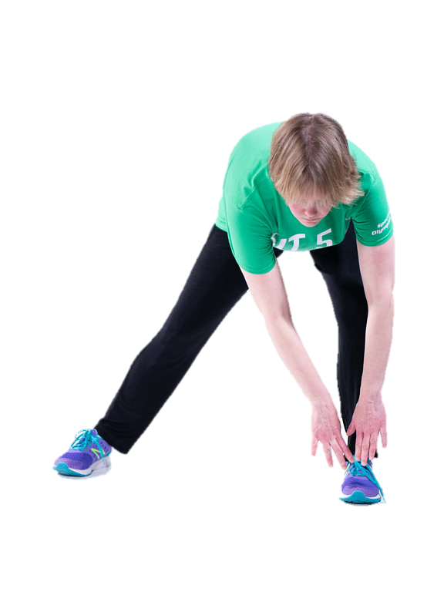
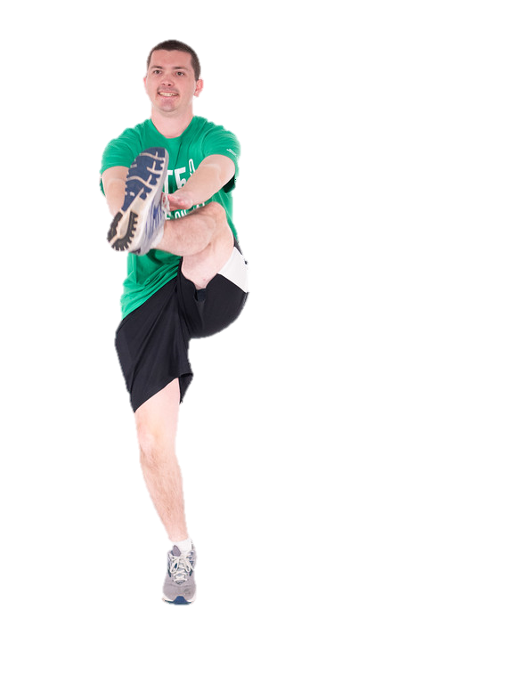
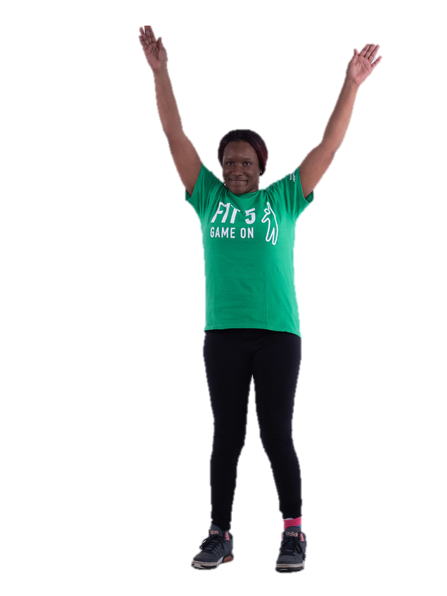
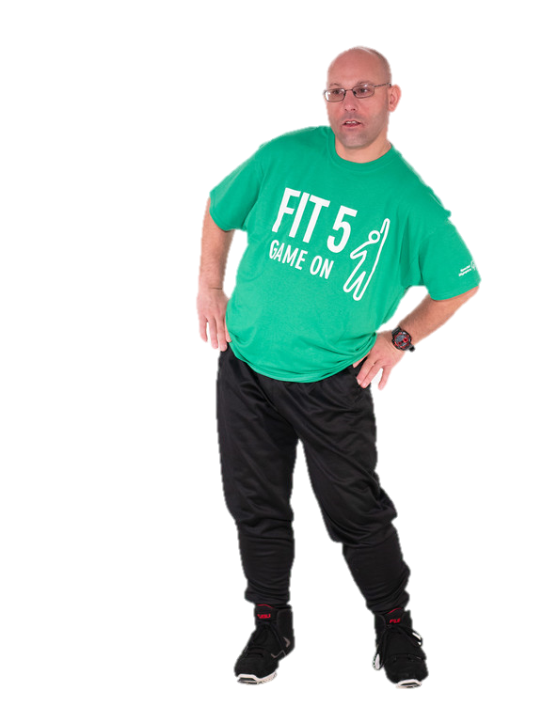
动态拉伸
热身运动
动态拉伸包括主动式和受控式运动，通过全方位的动作来锻炼各个身体部位
健身队长 | 第 2 课：引导热身和放松运动
Notes:
完成热身后，您就要重点拉伸在运动中需要用到的肌肉了。
动态拉伸包括主动式和受控式运动，通过全方位的动作来锻炼各个身体部位。一些例子是手臂绕圈和摆腿。这些动作比传统/静态拉伸热身运动更好，因为体温和心率会提高。此外，动态拉伸还比传统拉伸更有利于防止受伤。
例子：摆臂、步行高踢腿、臀部划圈

Slide 60
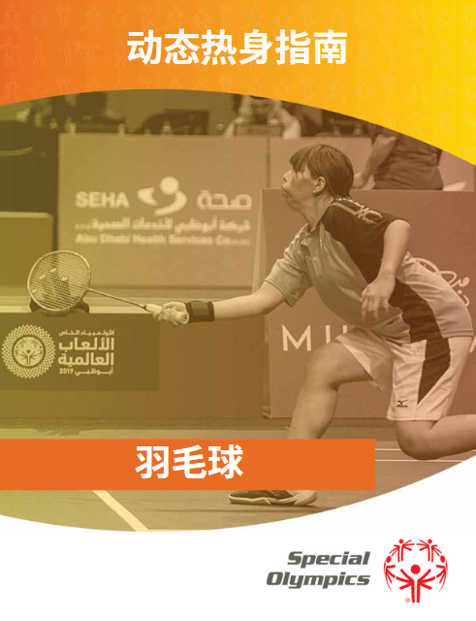
热身指南
热身运动
国际特殊奥林匹克运动会为特定运动项目编写了热身指南和视频，帮助您在练习中引导热身运动！
健身队长 | 第 2 课：引导热身和放松运动
Notes:
国际特殊奥林匹克运动会为特定运动项目编写了热身指南和视频，帮助您在练习中引导热身运动！
该资源很有用，可以帮助您学习和引导热身运动程序。

Slide 61
如何引导热身运动
热身运动
热身运动可以在原地或整个运动场完成
缓慢起步，然后逐渐提高速度/节奏
按程序完成
如果锻炼太简单或太难，尽可能为队友调整难度
健身队长 | 第 2 课：引导热身和放松运动
Notes:
如果锻炼太简单或太难，尽可能为队友调整难度（例如：原地踏步与高抬腿）
选择适合您运动的练习。选择的练习应锻炼您在运动时将使用的身体部位。

Slide 62
调整示例
热身运动
锻炼 | 降低难度 | 提高难度
高抬腿 | 放慢速度 原地踏步 | 加快速度
开合跳 | 一次迈出一条腿 仅移动双腿并保持双臂向下 放慢速度 | 深蹲跳
轻松慢跑 | 快速步行 原地慢跑 | 慢跑时逐渐加速
健身队长 | 第 2 课：引导热身和放松运动
Notes:
下面是一些调整示例
现在，我们来看看练习册中的调整活动

Slide 63
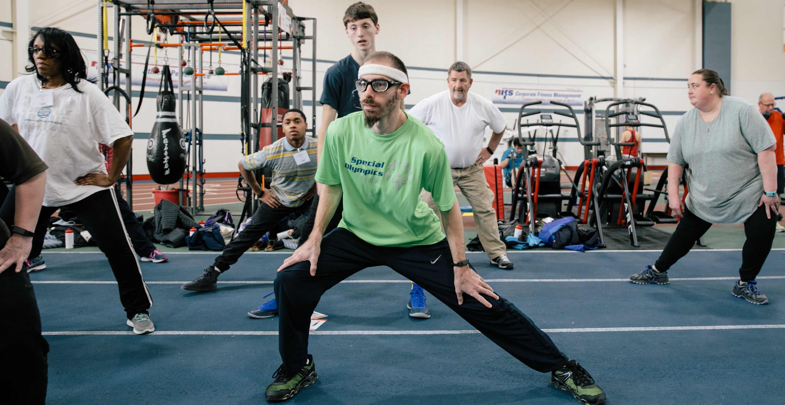

健身队长 | 第 2 课：引导热身和放松运动
Notes:
现在，我们来谈谈放松运动！

Slide 64
什么是放松运动？
放松运动
每次在训练、练习或运动课程结束时，您应进行放松运动
充分进行放松运动能够让身体逐渐进入放松状态
健身队长 | 第 2 课：引导热身和放松运动
Notes:
每次在训练、练习或运动课程结束时，您应进行放松运动。充分进行放松运动能够让身体逐渐进入放松状态。
适当的放松运动与适当的热身运动一样重要

Slide 65
放松运动的目的
放松运动
身体和精神好处
降低心率 降低呼吸频率 降低身体和肌肉温度 让活跃肌肉的血流速率恢复到放松水平 降低肌肉酸痛感 提高柔韧性 提高运动后的恢复速度 促进心理上的放松感
健身队长 | 第 2 课：引导热身和放松运动
Notes:
适当的放松运动与适当的热身运动一样重要。与热身一样，放松运动对身体和精神都有很多好处，例如：
降低心率、呼吸频率和体温
减轻肌肉酸痛感以提高恢复速度
提高柔韧性
促进心理上的放松感
问题：
您注意到了这份清单上的哪些条目？与热身运动有什么不同？

Slide 66
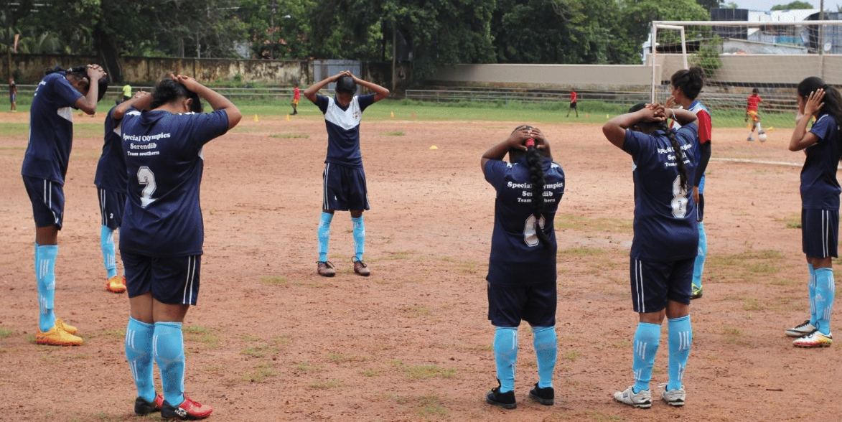
我们如何进行放松运动？
放松运动
典型的放松运动包括：
轻度有氧运动
静态拉伸
健身队长 | 第 2 课：引导热身和放松运动
Notes:
与热身一样，典型的放松运动包括两个关键组成部分：
轻度有氧运动
拉伸运动

Slide 67
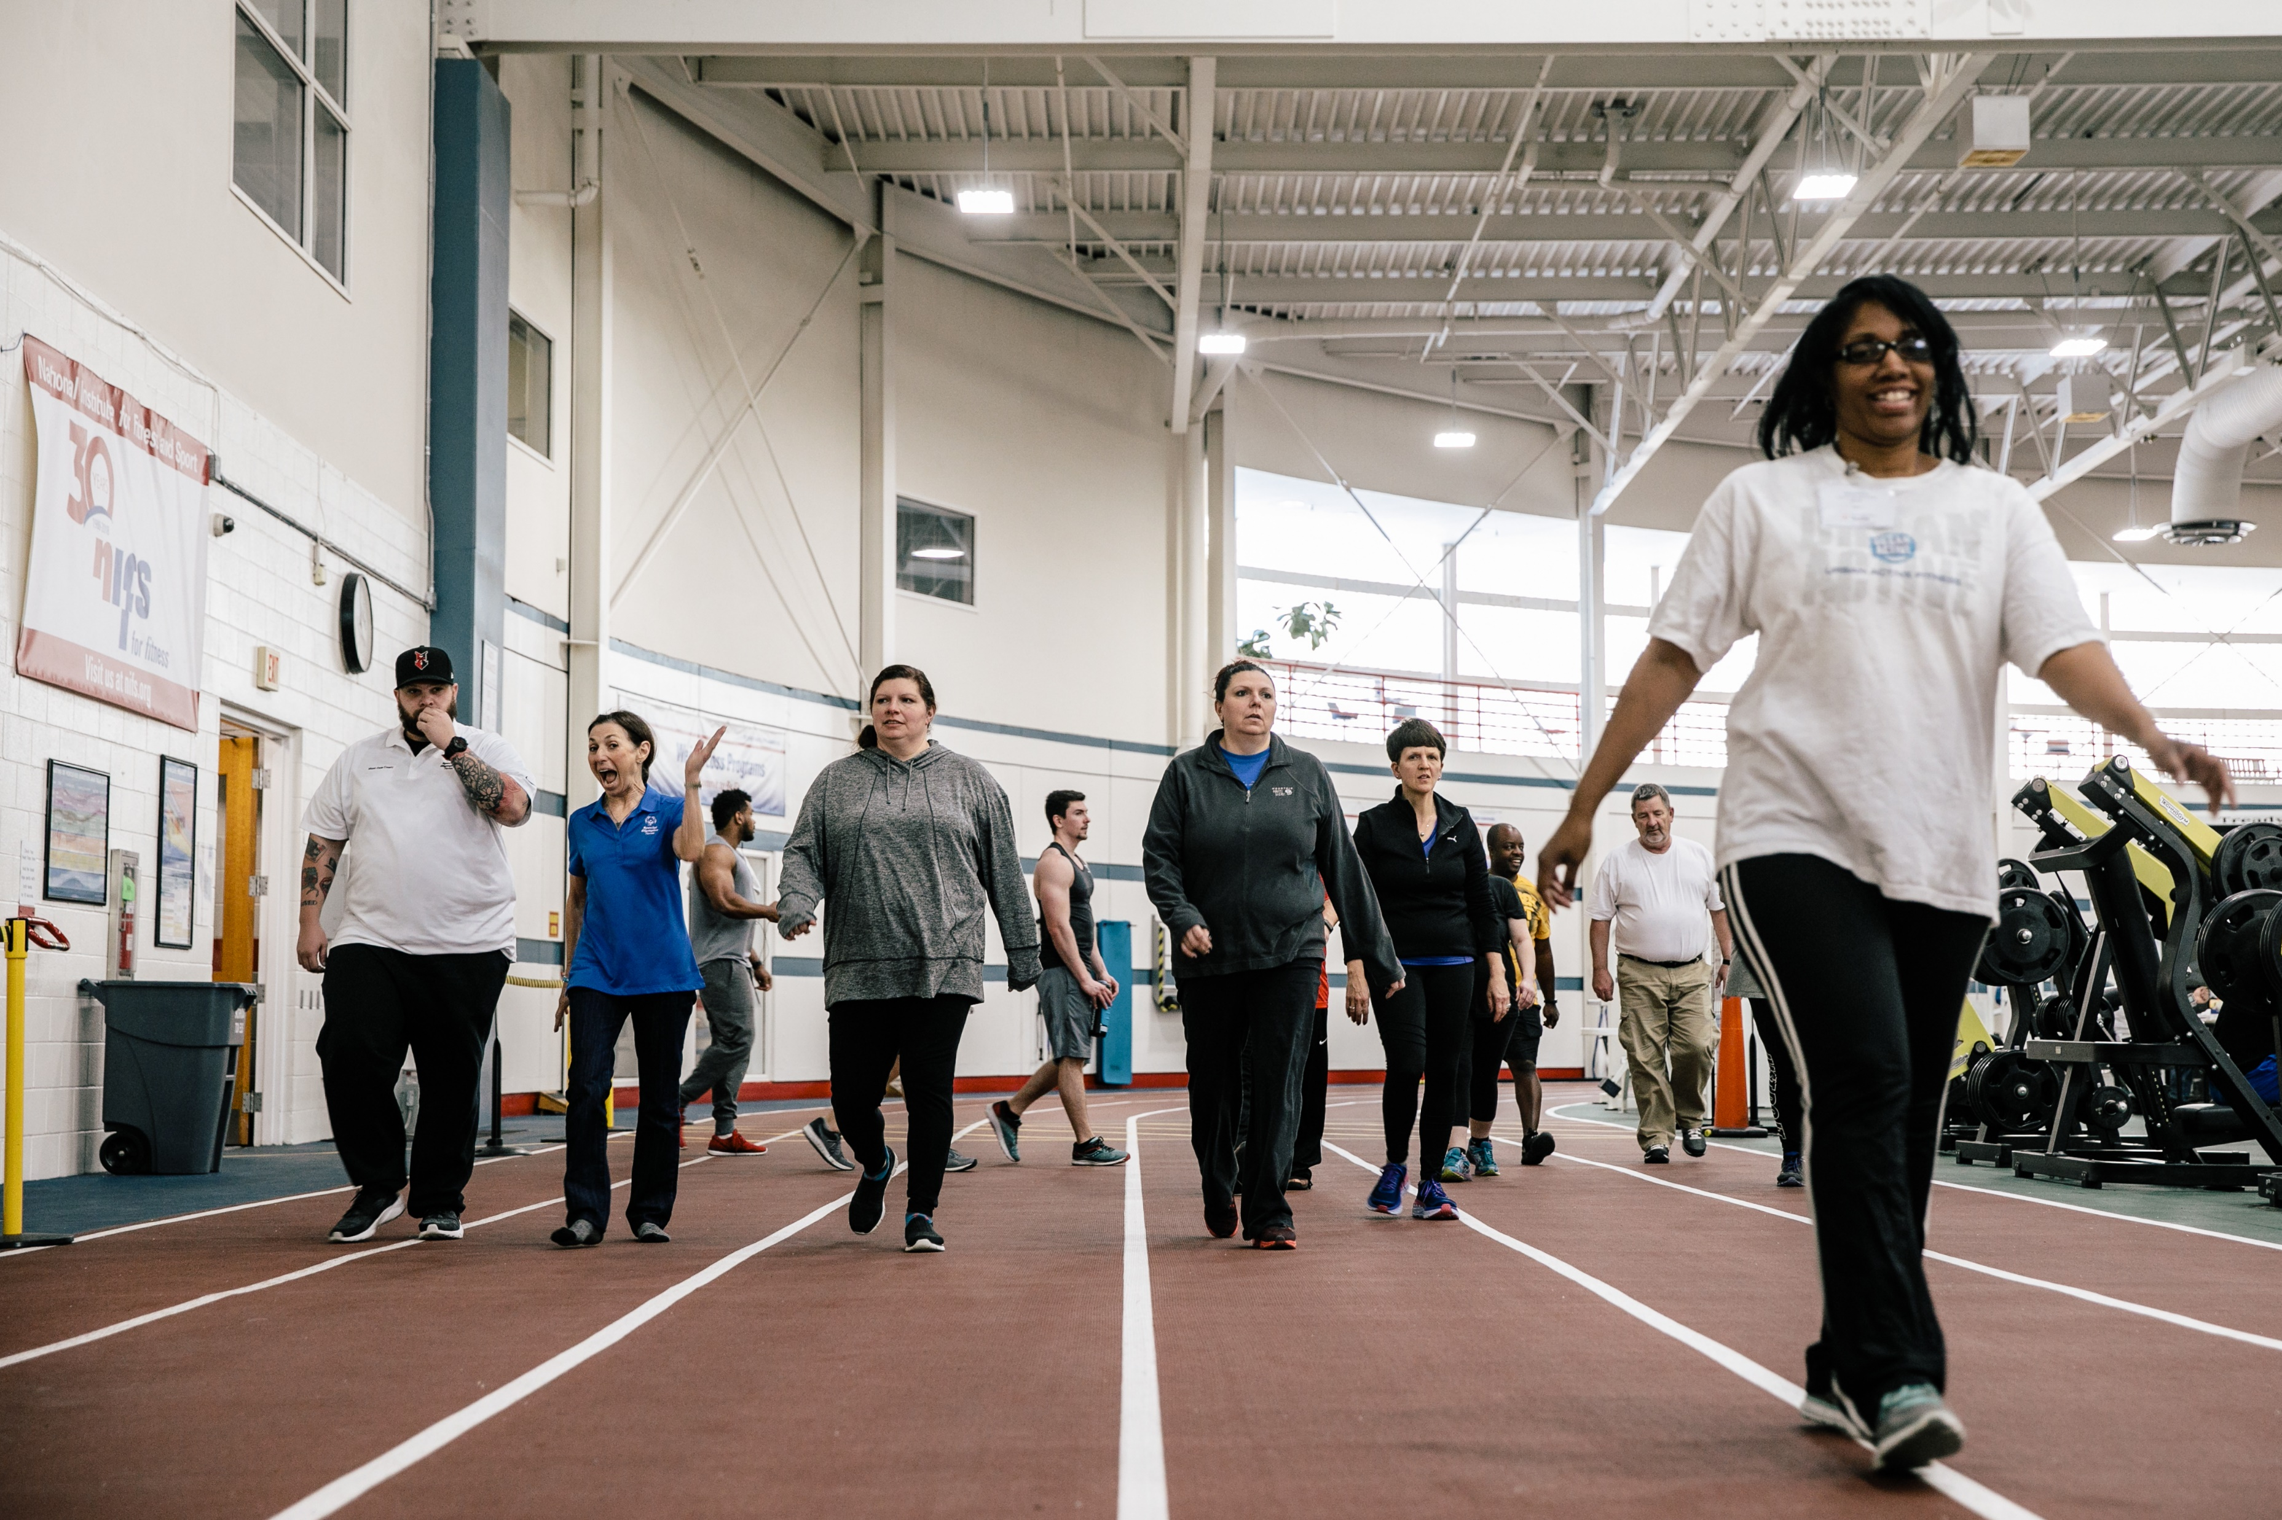
轻度有氧运动
放松运动
有氧运动的强度/难度应逐渐降低
  您的心脏应该慢慢跳动，不应该上气不接下气
可以慢跑/步行
健身队长 | 第 2 课：引导热身和放松运动
Notes:
与热身相反，放松运动时的有氧运动强度/难度应逐渐降低。可以是慢跑变为轻快步行，最后慢走。还可以加入一些力量训练和调整运动。
您的心脏应该慢慢跳动，不应该上气不接下气。可以是慢跑/步行。

Slide 68
静态拉伸
放松运动
每项运动都会对不同的肌肉和关节产生压力，所以，您要针对运动进行拉伸
拉伸运动技巧：
  每次拉伸至少 30 秒
  两侧都要拉伸
  拉伸不应感到痛苦
  您也可以利用这段时间来教授健康技巧！
健身队长 | 第 2 课：引导热身和放松运动
Notes:
完成轻度有氧运动后，最好进行拉伸运动。在放松运动中，柔韧性拉伸非常有效。
静态拉伸应保持 30 秒或更长时间，这有助于提高柔韧性。每项运动都会对不同的肌肉和关节产生压力，所以，您要针对运动进行拉伸。
下面是几点拉伸技巧：
每次拉伸至少 30 秒
拉伸两侧 – 如果拉伸右肩肌肉，那么也要拉伸左肩肌肉！
拉伸到略感不适的程度，但不可造成疼痛感。
您也可以利用这段时间来教授健康技巧！
问题：
哪些静态拉伸对您的运动重要？想想您使用的不同身体部位。将答案写在练习册上。
给参与者几分钟时间来解决这个问题，然后让一些参与者分享答案。

Slide 69
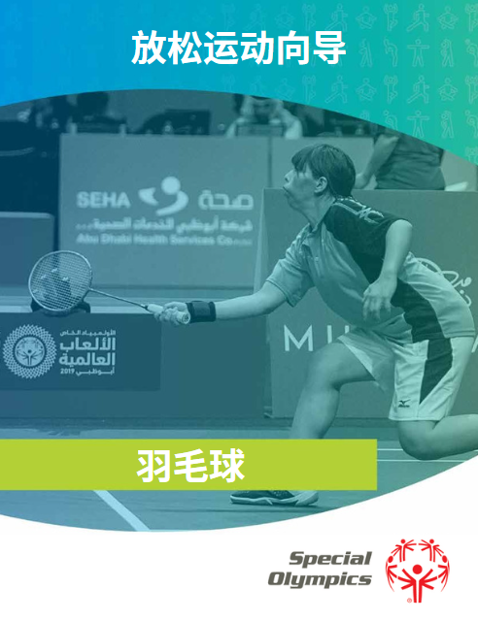
放松指南
放松运动
国际特殊奥林匹克运动会为特定的运动项目编写了放松指南和视频，帮助您在练习中引导放松运动！
健身队长 | 第 2 课：引导热身和放松运动
Notes:
就像热身一样，国际特殊奥林匹克运动会为特定的运动项目编写了放松指南和视频，帮助您在练习中引导这些运动！
该资源很有用，可以帮助您学习和引导放松运动程序。

Slide 70
如何引导放松运动
放松运动
按照标准程序完成放松运动
让运动队围成一圈
请注意，某些拉伸运动可能对平衡性要求较高
您的队友可以一边做拉伸运动，一边听您分享的技巧！
健身队长 | 第 2 课：引导热身和放松运动
Notes:
按照标准程序完成放松运动会很有帮助。这样，您不仅可以回顾训练课程，或者为下一次训练提供建议，还可以创建一套常规放松运动程序，从而建议队友在家练习
在拉伸运动中，让运动队围成一圈。您可以站在中间，这样每个人都可以看到您，并跟随您做拉伸运动
请注意，某些拉伸运动可能对平衡性要求较高。鼓励队友抓住稳定的地面或彼此的肩膀
您也可以在练习结束时分享健康技巧。您的队友可以一边做拉伸运动，一边听您分享的技巧！

Slide 71


我们来练习一下吧！
热身和放松运动
健身队长 | 第 2 课：引导热身和放松运动
Notes:
现在是练习的时候了！每个人都一块地方，移动相机，让我们看到您。

Slide 72
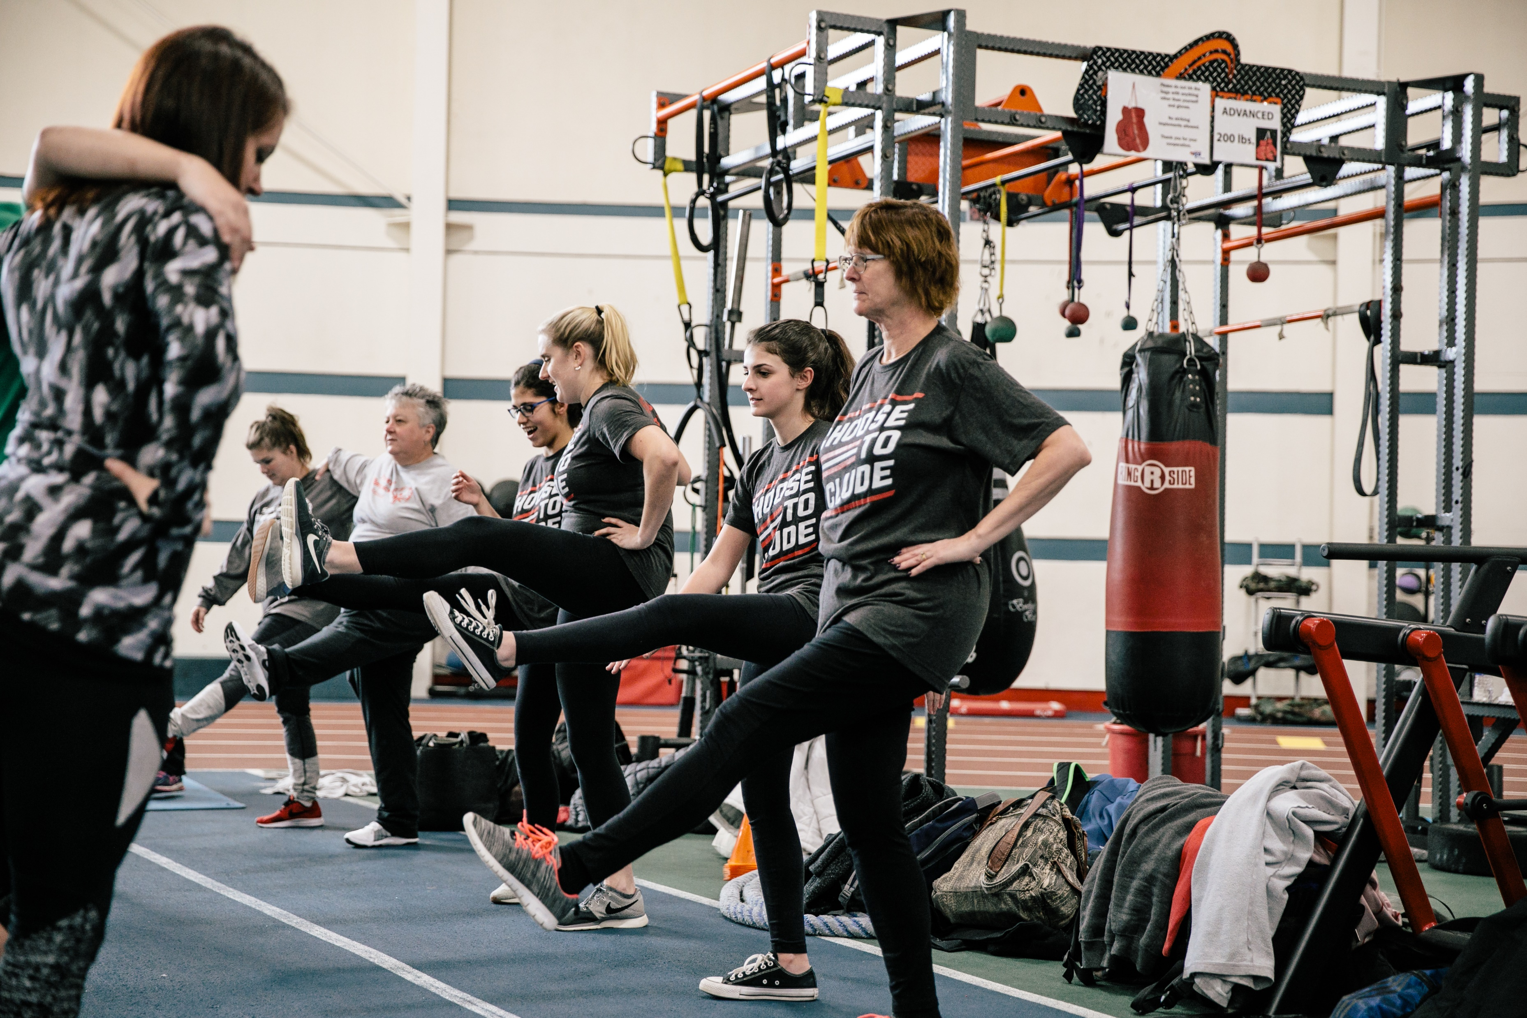
该您了！
引导热身
我们来练习一下吧！从列表中选择 4 个动态拉伸动作：
高抬腿
踢臀跑
摆臂
手臂绕圈
侧面行走
开关门
前弓步
脚跟行走和趾行
步行高踢腿
健身队长 | 第 2 课：引导热身和放松运动
Notes:
我们从热身开始。以小组为单位，从列表中选择 4 个动态拉伸动作。
让 4 名志愿者说出他们想尝试的一个拉伸动作。鼓励他们选择一项不熟悉的练习。例如：很多人都知道如何练习高抬腿，但可能不知道如何练习侧面行走。
指导参与者如何进行锻炼和练习。几分钟后，让一位成员带领大家做这项拉伸运动。逐一完成 4 个拉伸动作。每个拉伸动作做 30 秒钟。

Slide 73
热身运动示例：篮球
引导热身
有氧运动 | 动态拉伸
慢跑或快走 高抬腿 踢臀跑 开合跳 | 前弓步 - 步行时或在原地 侧面行走 手臂绕圈 摆臂 旋转跳
健身队长 | 第 2 课：引导热身和放松运动
Notes:
请注意：根据您所教的运动修改幻灯片
认真做这些动态拉伸运动！请记住，每项运动都不同，所以在带领运动员热身时，一定要使用热身指南。
下面这个例子是篮球运动的热身。您每次要做 30 秒有氧运动。每个侧面/方向要进行 10 次动态拉伸。
您可以将此幻灯片的内容更改为其他运动。使其适合健身队长进行的运动。您可以针对他们的具体运动进行不同的热身训练。

Slide 74
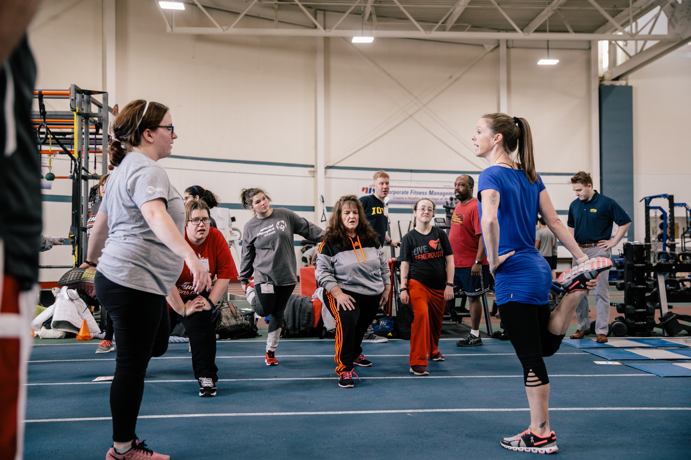
该您了！
引导放松运动
我们来练习一下吧！从列表中选择 4 个静态拉伸动作：
圆上背部拉伸
股四头肌静态拉伸
腘绳肌拉伸
小腿拉伸
跪姿臀部拉伸
坐姿扭转拉伸
肩部交叉拉伸
手腕屈伸
肱三头肌拉伸
健身队长 | 第 2 课：引导热身和放松运动
Notes:
现在，我们来练习放松运动。以小组为单位，从该列表中选择 4 个静态拉伸动作。
让 4 名志愿者说出他们想尝试的一个拉伸动作。鼓励他们选择一个不熟悉的拉伸动作，或者选择锻炼几个不同身体部位的拉伸动作。
指导参与者如何进行拉伸和练习。几分钟后，让一位成员带领大家做这项拉伸运动。逐一完成 4 个拉伸动作。每个拉伸动作做 30 秒钟。

Slide 75
放松运动示范：篮球
引导放松运动
轻度有氧运动 | 静态拉伸
围绕球场慢跑或步行 | 股四头肌静态拉伸 跪姿臀部拉伸 小腿拉伸 蝴蝶式拉伸 肩部交叉拉伸
健身队长 | 第 2 课：引导热身和放松运动
Notes:
请注意：根据您所教的运动修改幻灯片
认真做这些静态拉伸运动！请记住，每项运动都不同，所以在带领运动员拉伸时，一定要使用放松指南。
下面这个例子是篮球运动的热身。您要做几分钟有氧运动，每次拉伸 30 秒。身体两侧都要拉伸！
您可以将此幻灯片的内容更改为其他运动。使其适合健身队长进行的运动。您可以针对他们的具体运动进行不同的放松训练。

Slide 76
技巧
引导热身和放松运动
按照标准程序完成热身和放松运动
要自信！讲话时声音洪亮，吐词清晰
鼓励所有队友参与进来
确保您有足够的空间安全有效地进行练习
  观察队友，确保他们做得正确，如果他们做得不对，请提供帮助
健身队长 | 第 2 课：引导热身和放松运动
Notes:
下面是带领运动员进行热身和放松运动的另外几个技巧：
按照标准程序完成热身和放松运动
要自信！讲话时声音洪亮，吐词清晰
鼓励所有队友参与进来
确保您有足够的空间安全有效地进行练习
观察队友，确保他们做得正确，如果他们做得不对，请提供帮助
要讨论的场景：
运动员总是迟到
融合伙伴未参与
教练打断热身并开始练习
队友做的练习不对
队友不想参加

Slide 77

我们来练习一下吧！
与教练沟通
健身队长 | 第 2 课：引导热身和放松运动
Notes:
正如在场景中所提到的，与教练讨论如何做一名健身队长很重要。您要在赛季开始时进行讨论，如果您愿意，可以在训练前/训练后检查。请记住，教练和计划工作人员随时会为您提供帮助！

Slide 78
“我是一名健身队长”
与教练沟通
“我在你们队，我是一名健身队长。我已经完成了健身队长的培训，将负责热身和放松运动，还会分享健康技巧。我们能在练习开始和结束时抽个时间来谈谈吗？”
健身队长 | 第 2 课：引导热身和放松运动
Notes:
在赛季开始之前，与您的教练沟通如何做一名健身队长很重要。最好给他们打电话或亲自见面，也可以发电子邮件。
联系他们时，说：
“我在你们队，我是一名健身队长。我已经完成了健身队长的培训，将负责热身和放松运动，还会分享健康技巧。我们能在练习开始和结束时抽个时间来谈谈吗？”
这样说可以让教练知道，您的职责对他们来说不会增加工作，而是一种帮助。 在第一次练习之前，这些话会让教练知道您是一名健身队长。这样，他们就有时间了解您的职责，并考虑热身和放松运动所需的时间。
如果您是发电子邮件联系，可以附上运动的热身和放松指南，以便让教练查看。
您也可以告诉教练，您会带着纸质指南开展练习。

Slide 79
技巧
与教练沟通
在第一次练习前与教练交谈时，让他们知道做热身和放松运动的好处
分享成为一名健康和健身运动员的重要性
告诉您的教练为什么做一名健身队长对您很重要！
健身队长 | 第 2 课：引导热身和放松运动
Notes:
与教练交谈时，建议您分享以下项目：
在第一次练习前与教练交谈时，让他们知道做热身和放松运动的好处
分享成为一名健康和健身运动员的重要性
告诉您的教练为什么做一名健身队长对您很重要！
您拥有成为一名优秀健身队长的所有知识和技能 – 向教练展现这一点！

Slide 81
谢谢！
Notes:
祝贺您！感谢参与，您现在已经完成了健身队长培训课程。
请记住，要成为伟大的运动员，您必须保持健康。教练和计划工作人员随时会为您提供帮助！

Slide 82

Special Olympics Health activities are supported by many sources, including in the United States by Grant Number NU27DD000021 from the Centers for Disease Control and Prevention of the U.S. Department of Health and Human Services, with $18.1 M (64%) financed with U.S. Federal funds and $10.2 M (36%) supported by non-federal sources.
These contents are solely the responsibility of the authors and do not necessarily represent the official views of the Centers for Disease Control and Prevention or the Department of Health and Human Services.

